Slide 1
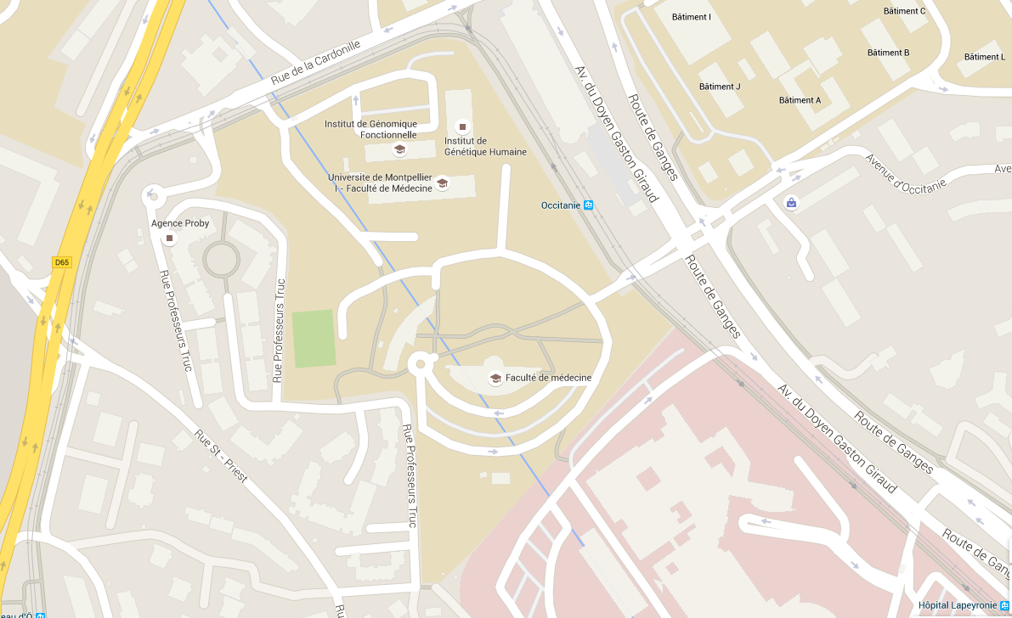
IURC
Algecos 1 et 2

Slide 2
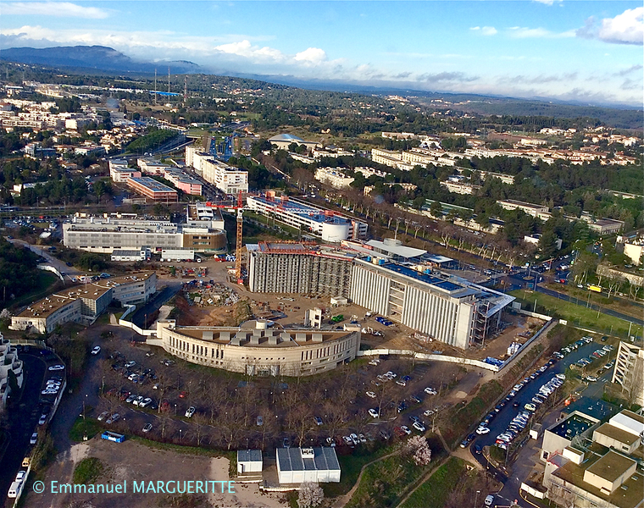
Algecos 1 et 2

